Slide 1
اليوم : الثلاثاء
التاريخ : ١٨/ ٧ / 1442ه
المادة : علوم
الصف : السادس
الماء و المخاليط
كيف يمكن فصل المخاليط ؟ ما التقطير ؟
رقم الصفحــة : ٨٨

Slide 2






للاستفادة من الدرس .. اتبعي التالي
أرفعي يدك اذا اردت التحدث
احضري قلمك وكتابك
أغلقي الكاميرا
أغلقي المايك واستمعي للشرح
شاركي بالدردشة
الحضور والاستعداد قبل الدرس

Slide 3


هيا نراجع الدرس الماضي لنشحن البطارية
مراجعة ما سبق
1
2
3
4
5
6
الماده هي كل شي يشغل ....من الفراغ وله ......
أي الوان النجوم يدل على درجة حرارة أكبر
من أنواع المخاليط ........
ما شكل مجرة درب التبانه
عددي حالات المادة
المخلوط هو ......
100%

Slide 4
موضوع درسنا اليوم
رقم الصفحــة : ٨٨
كيف يمكن فصل المخاليط ؟
ما التقطير ؟
تفريق - إبعاد - عزل
تنقية - انسيابه قطرة قطرة

Slide 5
أهداف الدرس
أن تعدد الطالبة طرق فصل المخاليط
أن تصف الطالبة عملية التقطير
أن تميز الطالبة بين التبخر و التكاثف

Slide 6
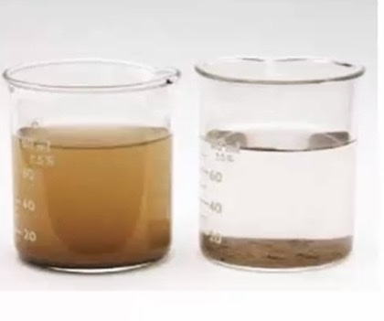

التهيئـة
تأملي الصورة التي أمامك
ثم حددي من أي أنواع المخاليط
مخلوط غروي
مخلوط معلق

Slide 7

التجربة والاكتشاف
عالمتي الصغيرة ..
دعينا نكتسب معاً مهارة التجريب والاستنتاج والاكتشاف
ونجري تجارب مباشرة لفصل المخاليط بالطرق الفيزيائية
خلال حصتنا الافتراضية

Slide 8

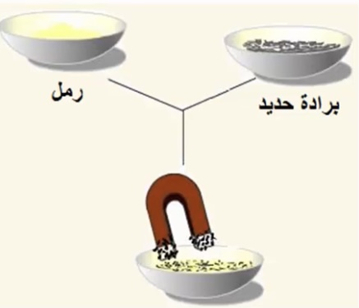

كيف نفصل مخلوط الرمل وبرادة الحديد ؟
بالمغناطيس

Slide 9
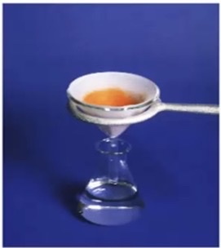
كيف نفصل مخلوط الرمل و الماء ؟
بالترشيح

Slide 10
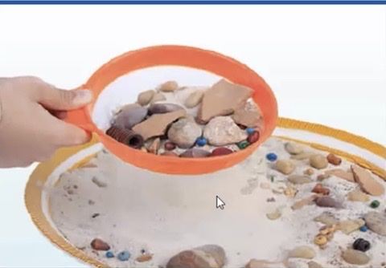
كيف نفصل مخلوط الرمل والحصى ؟
بالنخل

Slide 11
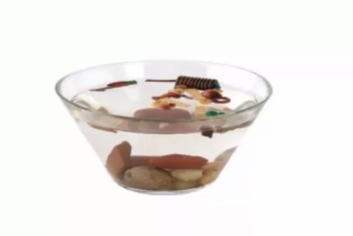
كيف نفصل مخلوط الخشب و الماء والحصى ؟
بالطفو

Slide 12
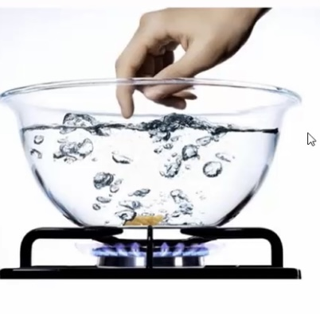
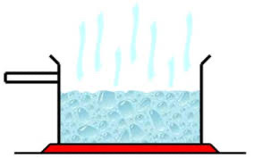
كيف نفصل مخلوط الماء و الملح ؟
بالتبخـــر

Slide 13
تقويم مرحلي
قراءة الصورة
ماذا نسمي هذه الطرق في فصل المخاليط
التبخر
الطفو
النخل
الترشيح
المغناطيسية

Slide 14

العصف الذهني
ما الفرق بين النخلِ والترشيح ؟
النخل يتم في وسـط جاف.
و الترشـيح عملية تتم في وسط مائع.

Slide 15
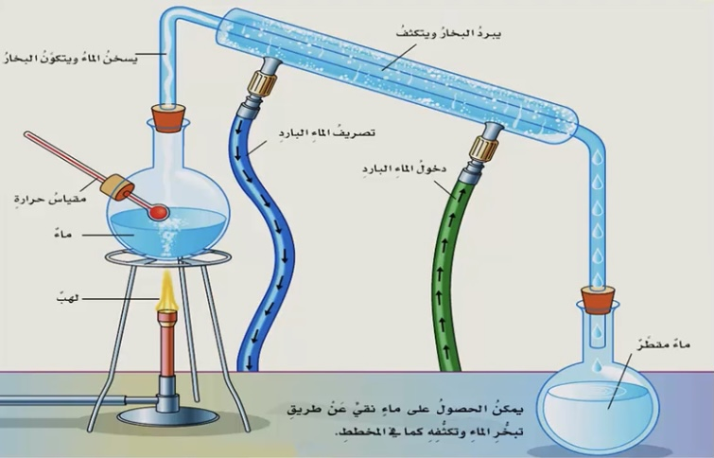
مهارة القراءة
ما التقطير
أقرأ الشكل في الكتاب ص ٩٠

Slide 16

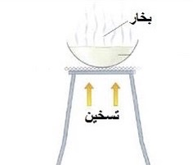
تقويم مرحلي
أقارن . كيف يختلف التبخر عن التكثف ؟
التبخر بالتسخين ( من حاله سائله الى غازيه )
التكثف بالتبريد ( من حاله غازيه الى سائله )

Slide 17
تقويم مرحلي
التفكير الناقد
في المملكة العربية السعودية العديد من محطات تقطير المياه . ما أهمية هذه المحطات ؟
لدي المملكـة العربيـة السـعودية كميات محـدودة مـن مياه الشرب لـذا تعمل الدولة عـلى تقطير الماء المالح إلى ماء عذب في محطات لتوفير مصادر جديدة من مياه الشرب

Slide 18
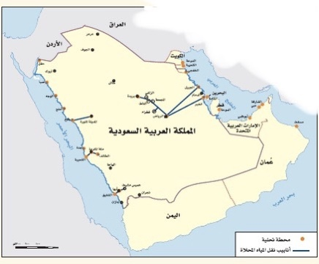
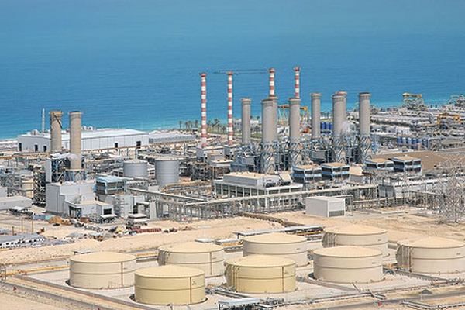

Slide 19
تقويم ختامي
عملية تفصل فيها مكونات المخلوط بالتبخر والتكاثف
الطفو والنخل والمغناطيسية والترشيح
تحول الماء من حالة سائلة الى غازية بالحرارة
تحول الماء من حالة غازية الى سائلة بالبرودة
التبخير
التقطير
التكثف
أنواع فصل المخاليط

Slide 20
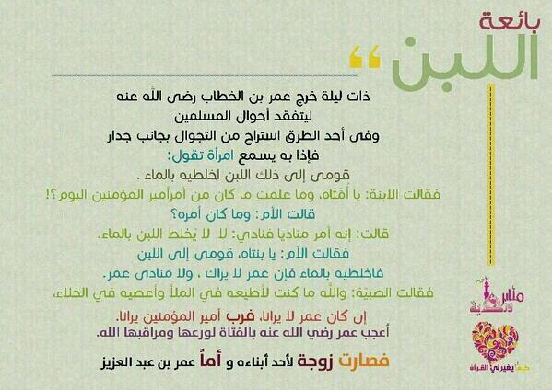

قصة قصيرة
يجب علينا مراقبة الله ومخافته في السر والعلن
فهي سبب لرضى الله وتوفيقه
يوجد في حياتنا مخاليط عديده
مثل
رفقاء السوء
الانترنت ..

Slide 21
تعلمنا اليوم
الفرق بين التبخر والتكاثف
طرق فصل المخاليط
التقطير

Slide 22



حل المشكلات
بوابة عين
الواجب
المهمة الأدائية
ذهبت في نزهة برية واختفى عقد والدتي في الرمل
كيف يمكنني إيجاد العقد ؟
طالبتي المبدعة:
الواجب في منصة مدرستي حرصك على حضور الدرس وحل الواجب دليل على تفوقك وتميزك
أرجو منك الاستذكار
و متابعة قنوات عين

Slide 23

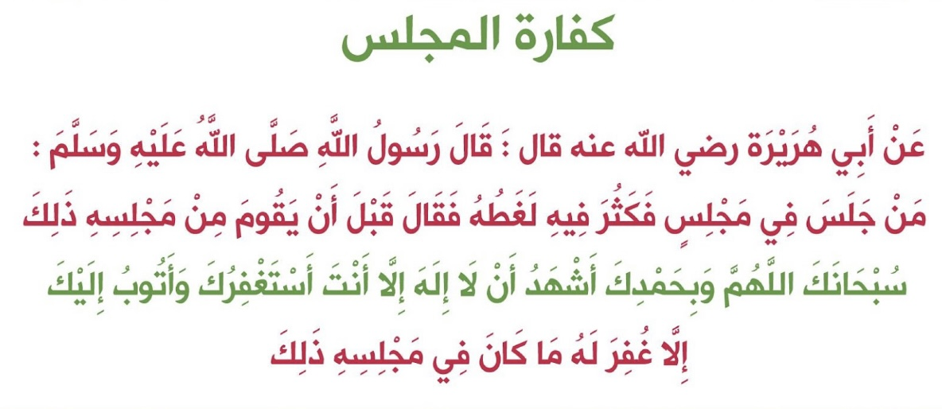

طالباتي شكراً لتميزكم
أنتن رائعات

